Slide 1
Transform
CSS_08
Lee young gook

Slide 2
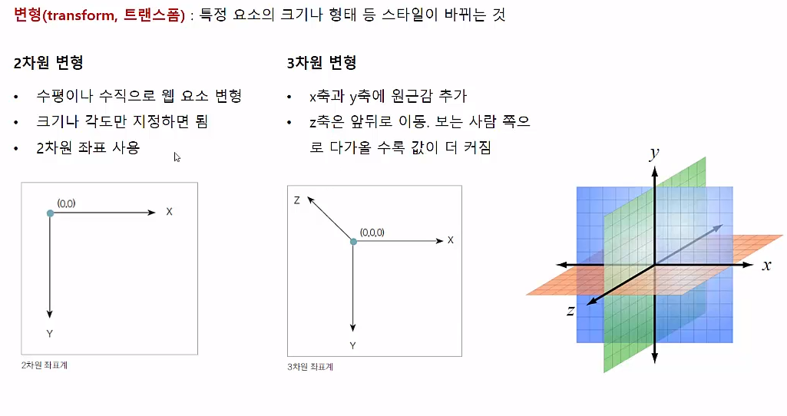
▶ Transform(변형)

Slide 3
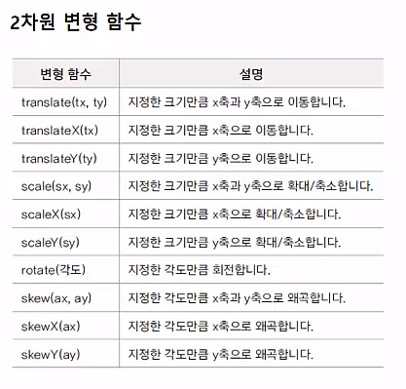
▶ Transform(변형)과 변형함수

Slide 4
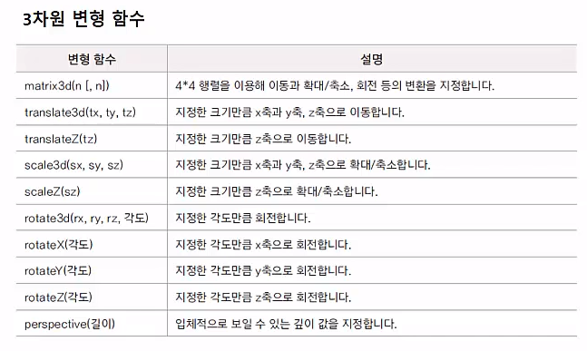
▶ Transform(변형)과 변형함수

Slide 5
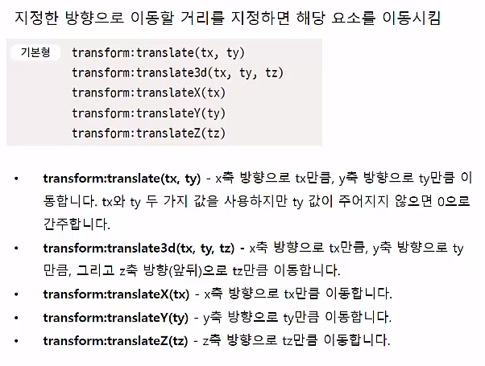
▶ Translate 함수 (01 translate.html)

Slide 6
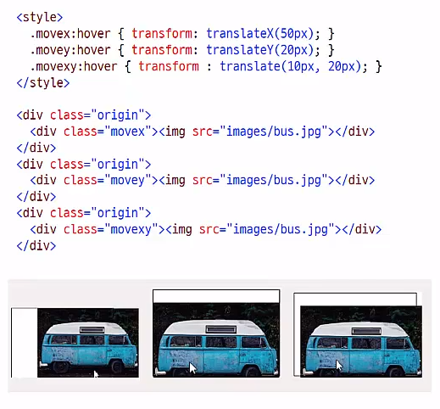
▶ Translate 함수 (01 translate.html)

Slide 7
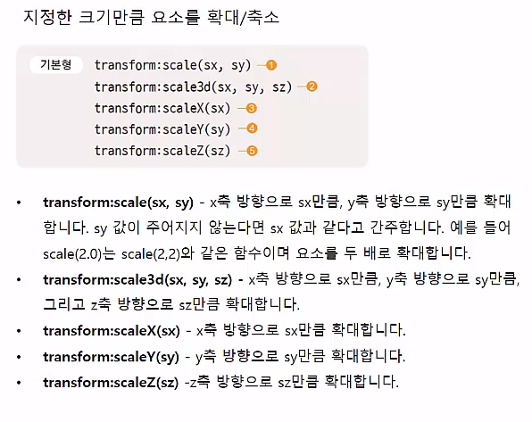
▶ Scale 함수 (02 Scale.html)

Slide 8
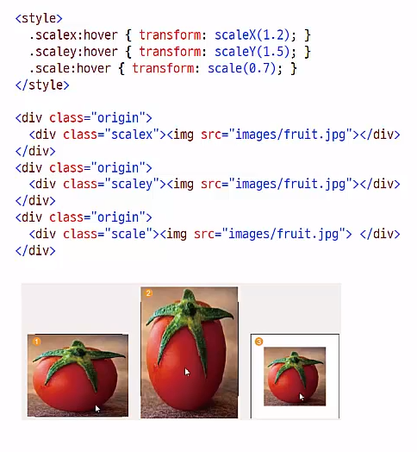
▶ Scale 함수 (02 Scale.html)

Slide 9
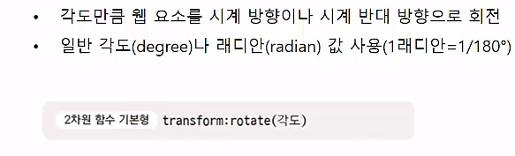
▶ Rotate 함수 (03 Rotate.html)

Slide 10
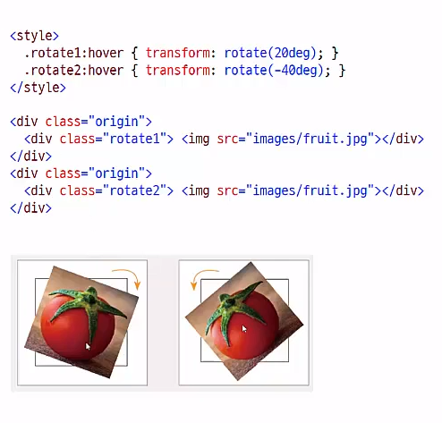
▶ Rotate 함수 (03 Rotate.html)

